Slide 1
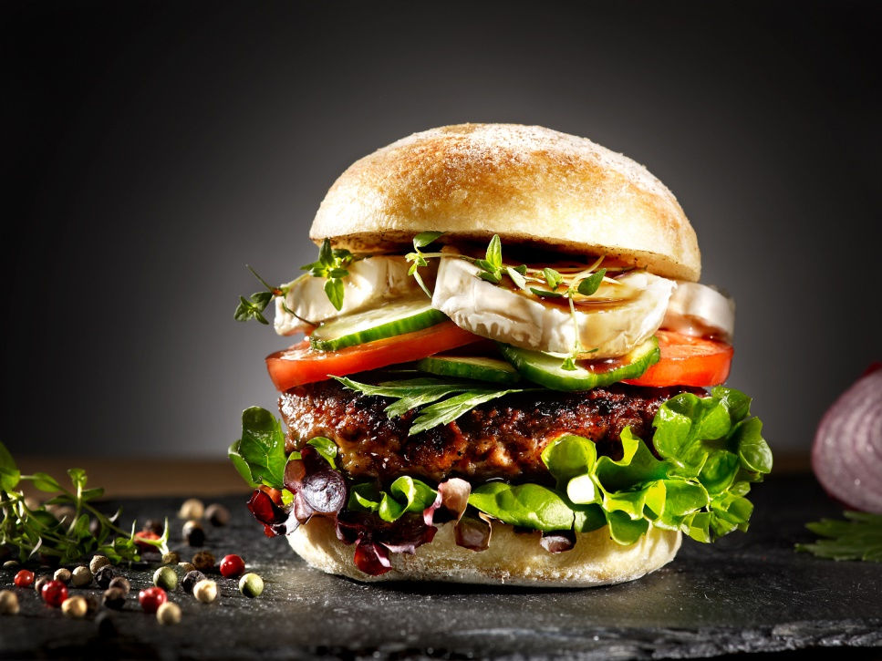
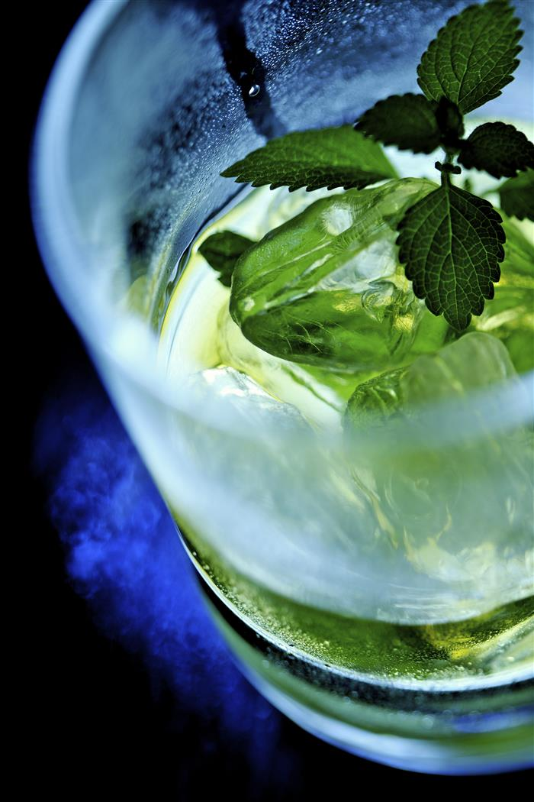
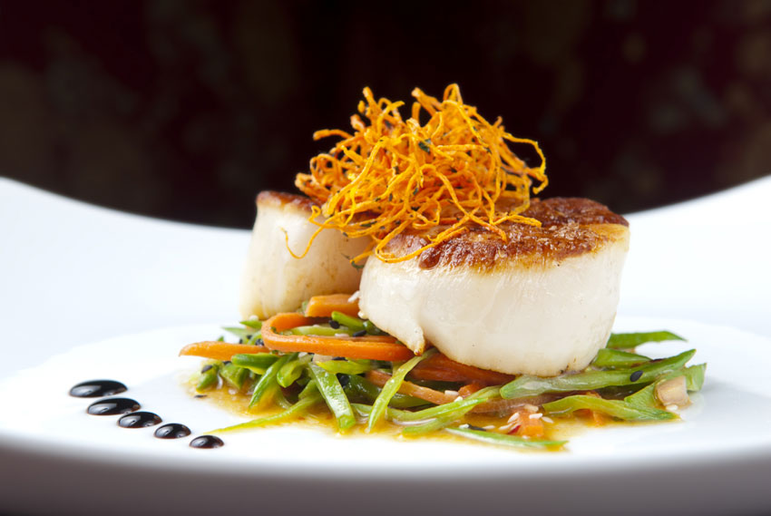

Slide 2
JORIS LUYTEN
FOODFOTOGRAFIE

Slide 3
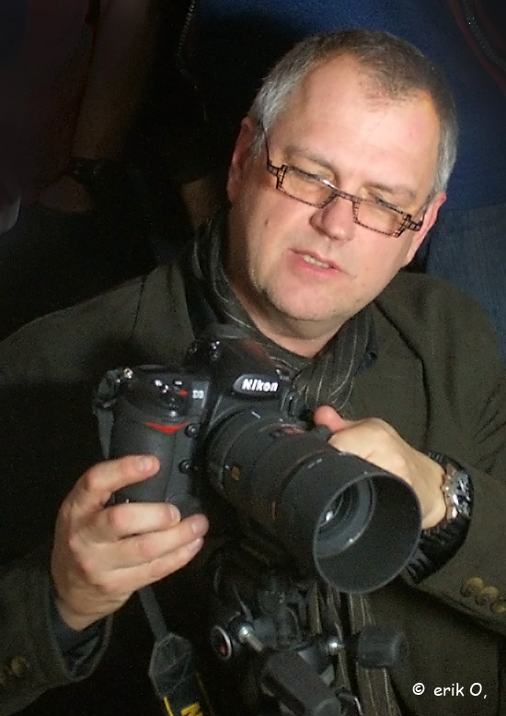
Professioneel culinair fotograaf
Volgde een gespecialiseerde opleiding als kunsthistorisch fotograaf in Londen.
Werd 1 van de 7 museumfotografen in het National Maritime Museum in Londen.
Terug in België maakte hij foto’s voor museum- en kunstboeken.
Kwam toevallig in contact met Etienne Cocquyt die toen ‘Kwizien’ op tv presenteerde.
Samen lanceerden ze het eerste culiniair magazine.
Ondertussen maakt hij foto’s voor sterrenrestaurants, kookboeken, magazines en geeft hij workshops foodfotografie.

Slide 4
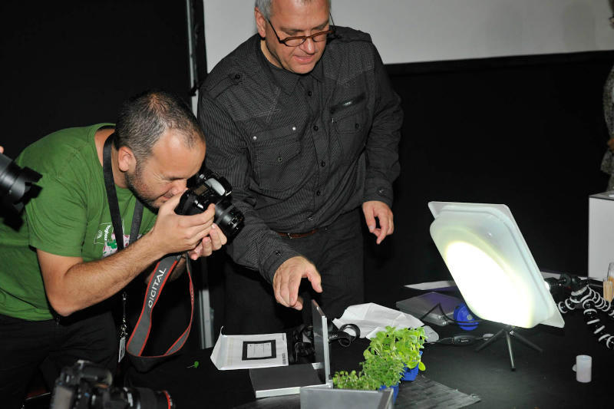
Ideaal is een macrolens, maar een lichte telelens kan ook
Statief

Slide 5
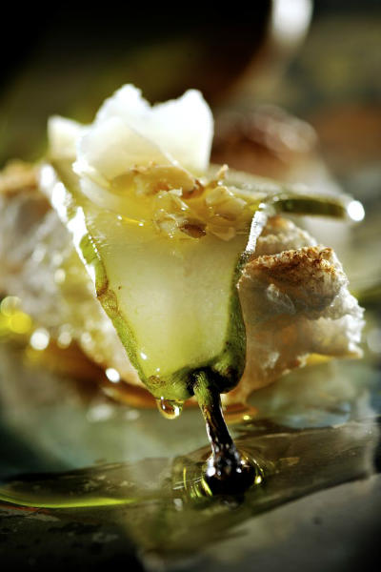
Zorgen voor een proper bord zonder vingerafdrukken
Tandenstokers om onzichtbare steun te geven aan het product
Structuur duidelijk zichtbaar
Diafragma (spel van scherptediepte)
Compositie
Licht

Slide 6
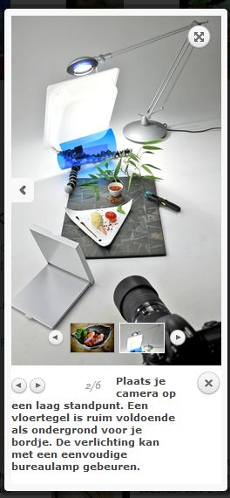
Belichting:
Menglicht vermijden
1 lichtbron
Budgetvriendelijk alternatief indien daglicht niet voldoende is:
Bureaulamp achter de schotel
Lichtbron zachter maken door deksel, kalkpapier, dun wit doek
Reflecteren met een klein spiegeltje

Slide 7
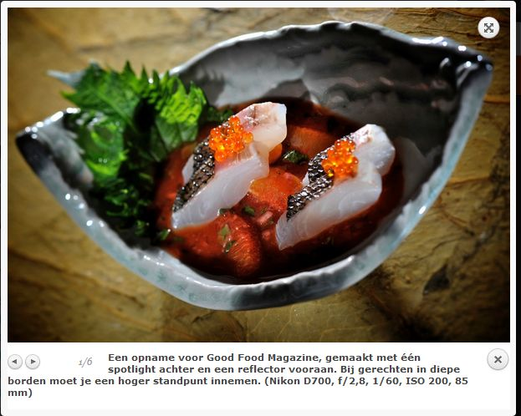

Slide 8
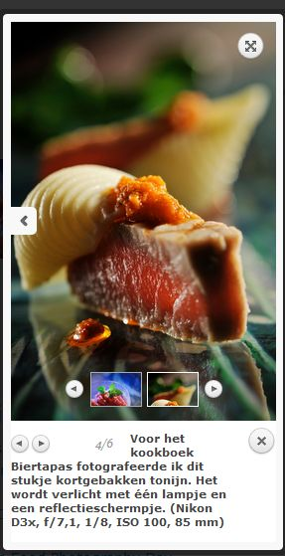
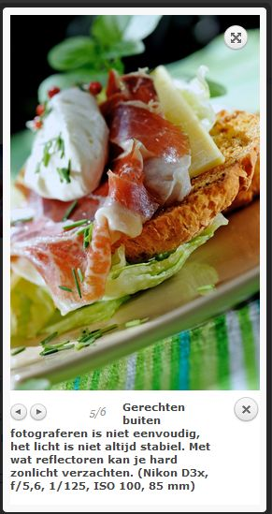
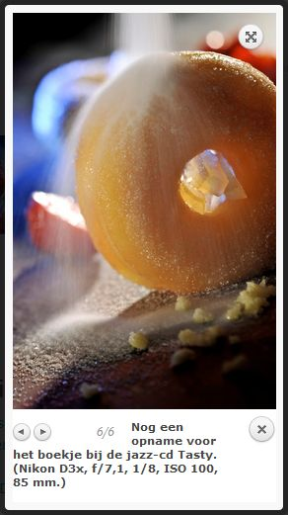

Slide 9
Links over foodfotografie:
http://jorisluyten.be
http://www.shoot.be/art/145123/hoe-fotografeer-je-gerechten-/
http://www.photofacts.nl/fotografie/rubriek/tips_en_truuks/10_tips_voor_het_fotograferen_van_eten.asp

